Slide 1

FÖRÄLDRAMÖTE F11
Tisdag 20/9 2022
Ledare / Truppen
Klubbpolicy
Vision & Mål F11
Träningar
Seriespel
Matcher
Cuper
Föräldraansvar
Föräldragrupp (önskas tillsättas)
Avgifter
Övriga frågor

Slide 2
LEDARE / TRUPPEN
Tränare: Mattias Rydén
Sandra Halonen Carling
Stefan Hellström
Marie Harlin
Mikaela Hansson
Bodil Lundby
Truppen: 30 stycken
3 nya

Slide 3
KLUBBPOLICY
Jönköpings IK ungdomspolicy
  I dokument finns att läsa om:
  Målsättning, ansvar, åldersnivåer, lagorganisation m.m.
  Förväntningar på spelare, ledare och föräldrar:
  Passa tider, meddela närvaro/frånvaro, visa koncentration,
  delta aktivt på träning/match, visa eget intresse m.m.
  Finns att ladda ner på Laget.se
  Barn och ungdomssektionen > dokument > Ungdomspolicy och Vädergrund
Samsyn Småland
  För att värna om barn och ungdomars möjligheter
  Vinteridrotter har förtur Oktober – Mars
  Sommaridrotter har förtur April – September

Slide 4
VISION & MÅL
F06/07
Vision
  Så många innebandytjejer som möjligt, så länge som möjligt.
Mål
  Tjejerna ska ha roligt och utvecklas som innebandyspelare
  Laganda är ett nyckelord för att lyckas
  Vi stöttar och hjälper varandra
  Vi har roligt tillsammans
  Alla är lika värdefulla och har en viktig roll i laget
  Vi respekterar varandra
  Vi berömmer prestation före resultat

Slide 5
TRÄNINGAR
Tisdagar kl. 16:00 - 17:00 Arenan (från oktober)
Lördagar kl. 11:45 - 13:00 Kålgårdshallen, kod: 1011
Kallelser kommer till varje träning via laget.se.
Material (gärna namnat):
Innebandyglasögon (obligatoriskt)
Innebandyklubba, tänk på klubblängden:
www.innebandybutiken.se/sv/info/ratt-langd-2.html
Bra skor
Vattenflaska
Uppsatt hår

Slide 6
SERIESPEL
Tre lag i seriespel
Matchtid 3 x 15 min, 5 min paus
Föreningsdomare (ungdomar). Stötta och visa respekt!
Kallelser till matcher via laget.se två veckor innan match. Vi försöker få en så rättvis fördelning som möjligt där vår ambition är att alla ska kallas till lika många matcher.
Bortamatcher:
- Ta med grejer för dusch samt mellanmål.

Slide 7
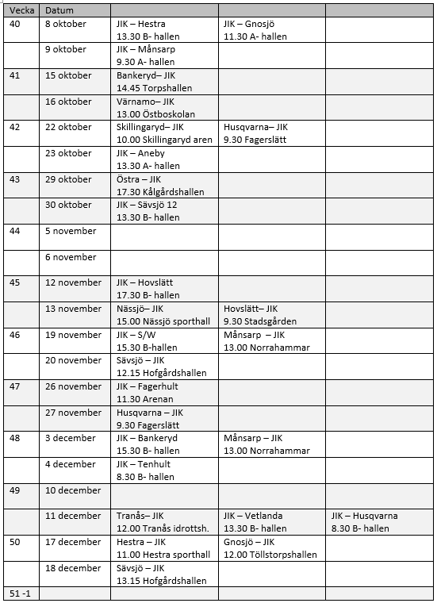
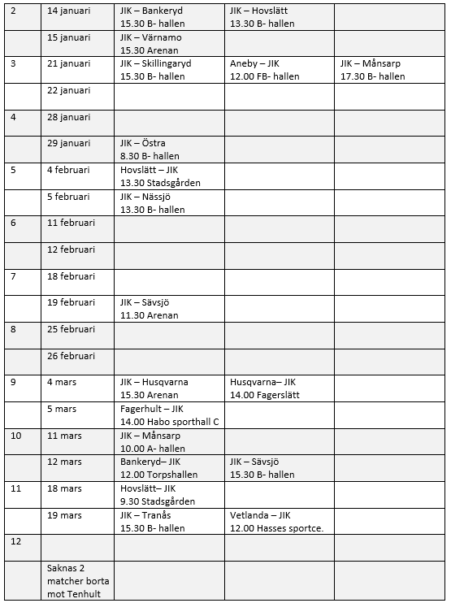
Matcher

Slide 8
CUPER
Sibben cup i Skövde 5-6 januari
Eventuellt Fair Play cup

Slide 9
FÖRÄLDRAANSVAR
Vid våra matcher
  Sarg + sekretariat
  Chaufförer bortamatcher
  Tvätt alla matcher. (Vi delar ut matchställ men barnen förväntas ta med sig egna strumpor)
Vid 2 SSL A-lagsmatcher herr & dam (alla hjälper till en match)
  Inträde
  Halva tjugan + bollkastning
  Souvenirshopen
  Skills corner
Fair Play Cup
  Två helger mars-april
  Matbespisning Junedalskolan
  Viktigt att ALLA ställer upp dessa helger ca 10h/ familj

Slide 10
FÖRÄLDRAGRUPP
(Tomas)
Fair Play Cup
  Schemalägga/dela ut uppgifterna till föräldrarna.
Laguppdrag
  T.ex. SSL-matcher
Lagkassa
  Planera och genomföra försäljning/aktiviteter
  Administrera lagets försäljning av JIK-kaffe och/ eller Gutz.

Slide 11
FÖRÄLDRAGRUPP
(utses på mötet)
Teambuilding
  Planera lagaktivitet utanför innebandyn. T.ex.
  (Bowling, Prison Island, 5-kamp utomhus, korvgrillning Dumme Mosse, Pizza och match mm). En gång på hösten och en gång på vintern.
  Ansvariga Hösten 2022: Frida Wengbrand och Maria Landén
  Ansvariga vintern 2023: ?

Slide 12
Övrigt
Klubbkläder:
  Möjlighet till utprovning och beställning av
  klubbkläder görs på Intersport A6.
Fotografering:
-24/10 kl. 18:15
Matnyttig info från JIK se information på laget.se https://www.laget.se/JonkopingsIK/Page/296282

Slide 13
Tränings kostnader
  Medlemsavgift 400 kr
  Träningsavgift 1000 kr
  Faktureras från klubben via laget.se. Avsändaren för fakturan är Billogram.

Slide 14
ÖVRIGA FRÅGOR
Ordet är fritt…

